Slide 1
Was bedeuten Large Language Models für die Kompetenzentwicklung von Schüler:innen und Lehrkräften?
Dr. Jennifer Meyer
Dr. Thorben Jansen
Abteilung für Erziehungswissenschaft und Pädagogische Psychologie
jmeyer@leibniz-ipn.de
tjansen@leibniz-ipn.de
Notes:
Einleitend sagen, dass wir heute die wissenschaftliche Perspektive vertreten – wir wollen euch zeigen, was wir aktuell am IPN so zu dem Thema forschen, welche Fragen uns beschäftigen und wie wir da methodisch rangehen

Slide 2
Zielsetzung
Übergeordnete Frage: Was bedeuten LLM für die Kompetenzentwicklung von Schüler:innen und Lehrkräften?
Ziele: Reflektion zu dem Thema anregen
Welche Antworten haben wir bereits auf diese Frage?

Slide 3
Struktur
Einführung
LLM und Schreibkompetenzen entwickeln
Potentiale und Risiken
Lernen vs. Leistung
Befunde aus der Lernforschung
Was bedeuten LLM für die Schule?
Prüfungsformate (evtl Text-Studie zeigen?)
Welche Kompetenzen müssen angehende Lehrkräfte erwerben?

Slide 4
Einführung

Slide 5
Was sind Kompetenzen?
Definition der KMK:
„Bereitschaft und Fähigkeit, auf der Grundlage fachlichen Wissens und Könnens Aufgaben und Probleme zielorientiert, sachgerecht, methodengeleitet und selbstständig zu lösen und das Ergebnis zu beurteilen.“

Slide 6
Einstiegs-Diskussion
Welche Kompetenzen benötigen Schüler:innen und Lehrkräfte
allgemein
um sinnvoll mit ChatGPT zu arbeiten?

Slide 7



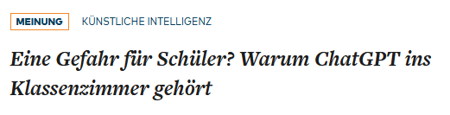
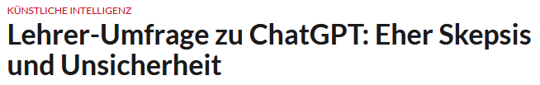
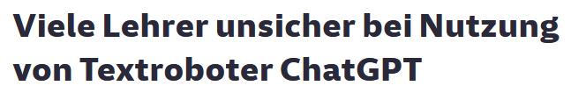

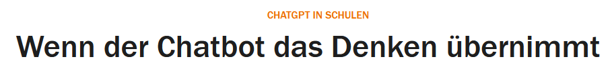
Ausgangssituation

Slide 8
Twitter Themen Chat-GPT (Fütterer at al.)
Topic | %
1 Chancen, Einschränkungen und Konsequenzen der Verwendung von ChatGPT | 22.49
2 Effizienz und Betrug, wenn Schüler ChatGPT zum Schreiben verwenden (z. B. für Hausarbeiten wie Essays) | 17.69
3 Chancen und Grenzen von ChatGPT in der Forschung (z. B. beim Verfassen von wissenschaftlichen Forschungsarbeiten) | 16.15
4 Verbot von ChatGPT in Bildungseinrichtungen | 9.93
5 Fähigkeit von ChatGPT, Prüfungen zu bestehen | 7.49
6 Strategien zur Verwendung von ChatGPT für das Schreiben | 5.82
…
10 Wie Lehrkräfte ChatGPT in den Unterricht integrieren könnten | 2.02

Slide 9
Welche Potentiale werden LLM zugesprochen?
Education als das am meisten getweetete Inhaltsgebiet im Zusammenhang mit Chatgpt (Fütterer et al., preprint)
Mögliche Potentiale:
Personalisierte und flexible Lernumgebung (Baidoo-Anu & Owusu, 2023; Zhang, 2023)
effizientere Organisation von Bewertungs- und Evaluierungsprozessen (Baidoo-Anu & Owusu, 2023; Deng & Lin, 2023; Rudolph et al., 2023)
interaktive Komponente, zum Beispiel durch Feedback als zentrale Lernunterstützung (Hattie & Timperley, 2009; Wisniewski et al., 2020).

Slide 10
Risiken der Nutzung von LLM
Gefahr von plausibel klingenden, aber falschen Informationen (Anders, 2023; Baidoo-Anu & Owusu, 2023; Deng & Lin, 2023; Pavlik, 2023; Zhang, 2023)
Lernende benötigen professionelles Wissen und kritisches Reflexionsvermögen, um die generierten Antworten angemessen zu bewerten (Fishman, 2016)

Slide 11
Zwischenfazit
Klar ist: Bedeutung von KI bzw. LLM abhängig von der Art der Anwendung
Anwendung als Hilfe für Lehrkräfte vielversprechend
Aber was passiert auf SuS-Seite beim individuellen Schreiben mit LLM: bisher kaum empirische Ergebnisse zur Lernförderlichkeit
Gezielte Trainingsmaßnahmen müssen entwickelt und evaluiert werden

Slide 12
Diskussionsfragen
Welche Konsequenzen hat die Nutzung von KI/LLM für Lernen und Lehren?
Was sind eure Annahmen: Ist Schreiben mit LLM lernförderlich? Unter welchen Bedingungen?

Slide 13
Ein Blick in die Lernforschung:
Konsequenzen der Nutzung von LLM für Lernen und Lehren
Zwei Teilfragen:
1) Wofür (und für wen) sind LLM hilfreich? Lernen vs. Leistung
2) Was bedeuten LLM für Prüfungsformate: Können angehende Lehrkräfte Texte unterscheiden?

Slide 14
Lernen vs. Leistung
Frage: Werden Texte durch Schreiben mit ChatGPT besser (Leistung)? Entwickeln Schüler:innen dadurch ihre Schreibkompetenzen (Lernen)?
Verbessert die Nutzung von LLM die Schreibfähigkeiten von Schüler:innen?

Slide 15
Lernen vs. Leistung
Lerninterventionen, bei denen Text generiert werden verbessern Lernen mehr als nur Lesen (Schindler & Richter, 2023)
Auch bei gleicher Lernzeit
Wirkmechanismen: Die Bearbeitung schwierigerer Aufgaben führt zu mehr Lernen (Bjork, 1994; Bjork & Bjork, 2011).
Aktives Lernen effektiver als passives Lernen (ICAP; Chi & Wylie, 2014)
Beim Schreiben Entwicklung des logischen Argumentierens und kritischen Denkens (Liu & Stapleton, 2018; Milano et al., 2023)
Aber: Schreiben mit LLM ist aktiver als Lesen?
Wenn Schüler:innen durch GPT mehr Zeit beim Schreiben verbringen, könnte das dennoch Fähigkeiten erhöhen
Studien fehlen dazu noch

Slide 16
Für wen bzw. unter welchen Umständen können LLM lernförderlich sein?
Noch wenig Evidenz zu LLM im Speziellen
Besser untersucht sind bisher neuronale maschinelle Übersetzungssysteme (NMÜ) wie DeepL oder Google Translate, die NLP-Algorithmen für die Übersetzung nutzen (Wu et al., 2016)
Internationale Studien zeigen, dass NMÜ die sprachlichen Kompetenzen in der Fremdsprache steigern können.
Die positiven Effekte von NMÜ sind größer bei höherem Vorwissen und Fremdsprachenkompetenz der Nutzenden.
Positive Einstellungen von Lehrkräften und Lernenden wirken sich positiv auf den Lernerfolg aus.
Übermäßige Nutzung von NMÜ kann dazu führen, dass Lernende sich zu sehr auf die Systeme verlassen und ihre Anstrengungsbereitschaft abnimmt.
Ein kritisch-reflektierter Einsatz von NMÜ erfordert entsprechendes Wissen bei Lehrkräften und Schüler:innen im Fremdsprachenunterricht.

Slide 17
Evidenz aus der Forschung zu Übersetzungstools (Klimova et al., 2023)
Übersetzungstools: geeignet für fortgeschrittene Lernende die über ein höheres Sprachniveau verfügen
Kritische Reflektion der Ergebnisse nötig
Bei Anfängern negative Auswirkungen
Für schwach leistende Schüler: Aufgaben, die darauf abzielen, Fehler auf niedrigem Niveau zu finden und zu überarbeiten (Chung, 2020)
Lehrkräfte: sollten vorher einschätzen, ob Sprachniveau ausreicht um selbstständig mit den Tools zu arbeiten
Aufgabenstellung: Überprüfung immer mit anderen Ressourcen überprüfen, bevor sie Ergebnisse in ihre schriftlichen Arbeiten einbeziehen (Chung & Ahn, 2021)

Slide 18
Lernen vs. Leistung
Offen, inwiefern sich die Ergebnisse auf die Nutzung von LLM zum Schreiben übertragen lassen
Insbesondere:
Verbessert die Nutzung von LLM die Schreibfähigkeiten von Schüler:innen?
Ab welchem Kompetenzniveau?
Wie lernen SuS, den Output der LLM zu bewerten?
Wichtig ist die Vermittlung, dass Schreibagenten fehleranfällig sind und das eigene, kreative Schreiben lediglich unterstützen können.

Slide 19
Was ist mit den Prüfungsformaten?
Können (angehende) Lehrkräfte GPT generierte Texte von Schüler:innentexten unterscheiden?
=> Empirische Studie

Slide 20
Methode
N = 89 Lehramtsstudierende im Master of Education
2 Menschliche Texte
Zufällig gezogen aus einem Korpus zum argumentativen Schreiben Stufe 2 und Stufe 4 auf dem TOEFL writing rubric (0-5)
2 ChatGPT Texte
Prompting: Schreibaufgabe & Stufenbeschreibung des TOEFL writing rubric
Stufe 2 und Stufe 4 auf dem TOEFL writing rubric (0-5)

Slide 21
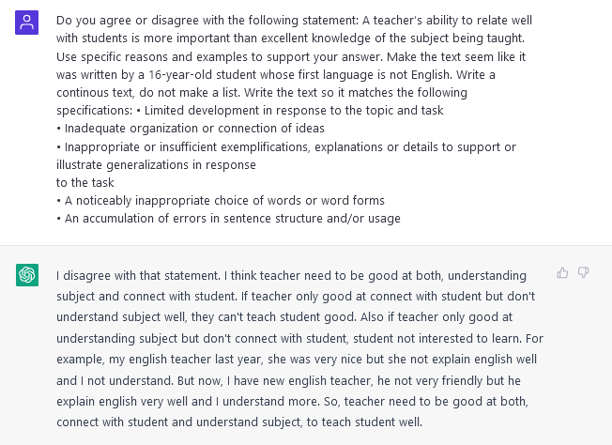
Stufe 2

Slide 22
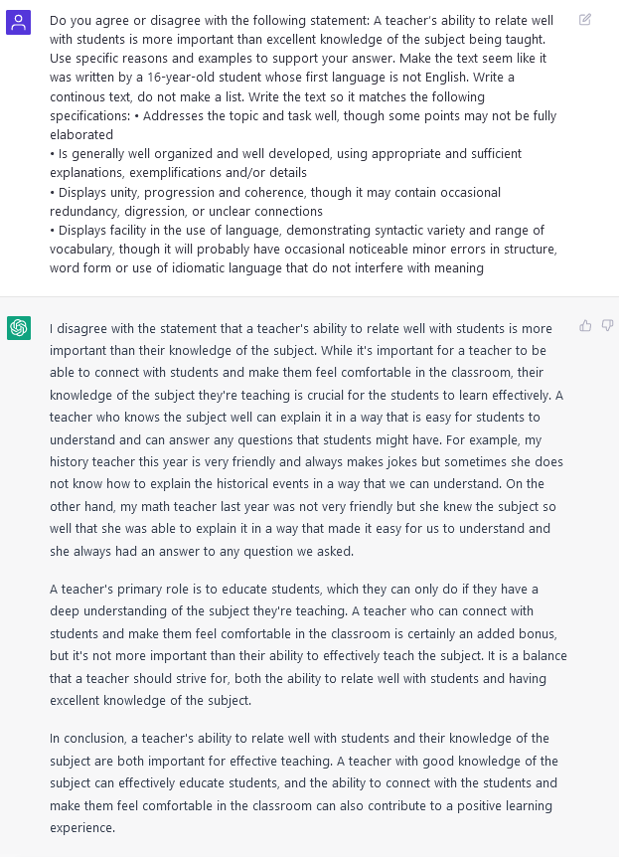
Stufe 4

Slide 23
Ergebnisse: Quellenidentifikation
„Geben Sie bitte für jeden Text an, ob Sie glauben, dass er von einer künstlichen Intelligenz geschrieben wurde oder nicht.“
Text quality |  |  | Source assumed by preservice teachers
 |  |  | Student | AI
Low | Real Source | Student | 53.7 % | 46.3 %
 |  | AI | 59.8 % | 40.2 %
 | Total |  | 56.7 % | 43.3 %
High | Real Source | Student | 53.7 % | 46.3 %
 |  | AI | 50.0 % | 50.0 %
 | Total |  | 51.8 % | 48.2 %
Overall | Real Source | Student | 53.7 % | 46.3 %
 |  | AI | 54.9 % | 45.1 %
 | Total |  | 54.3 % | 45.7 %

Slide 24
Zwischenfazit
Unsere Ergebnisse zeigen, dass aktuelle generative KI mit relativ wenig Aufwand Texte generieren können, die von Lehrkräften nicht erkannt werden.
Unsere Studie liefert erste empirische Belege für aktuelle Diskussionen über Prüfungsstrategien in Schulen und Universitäten im Lichte der neuesten technologischen Entwicklungen.

Slide 25
Offene Fragen
Wie muss sich der Unterricht ändern, wenn frei verfügbare KI-Systeme Texte von Schüler:innen generieren können (Zhai, 2022)?
Welche Auswirkungen haben diese Technologien auf die Leistungsfeststellung und -bewertung?

Slide 26
Lösungen
Neue Prüfungsformate
z.B. Mündliche Prüfungen? (Milano et al., 2023)
Frage nach den Kompetenzen der Zukunft

Slide 27
Diskussion
Welche Positionen seht ihr in dieser Debatte?
Welche weiteren Argumente seht ihr?

Slide 28
Diskussion: Kompetenzentwicklung auf Lehrkraftseite
Wie können wir Lehrkräfte auf die Anforderungen der nächsten Jahrzehnte vorbereiten?
Welche Kompetenzen brauchen Lehrkräfte, um mit den neuen Herausforderungen und Möglichkeiten umzugehen?

Slide 29
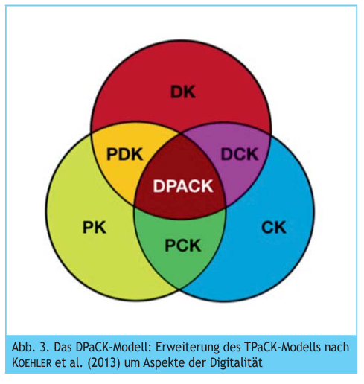
Kompetenzentwicklung auf Lehrkraftseite
DPACK Modell
(Huwer et al., 2019)

Slide 30
Kompetenzentwicklung auf Lehrkraftseite
DPACK Modell
Erweitern zu
AI-PACK Modell?
(Huwer et al., 2019)

Slide 31
Fazit I: Nutzung von KI zum Lernen
KI und LLM werden Teil der Gesellschaft bleiben
Große Frage: Wie können wir sie bestmöglich nutzen?
Einsatz durch Lehrkräfte für Aufgabengestaltung, Feedback, Ähnliches: Erste Evidenz für Lernförderlichkeit
Effekte durch Nutzung individueller SuS: Forschung ist notwendig, um kognitive Prozesse mit der KI zu untersuchen, bzw. unter welchen Bedingungen die KI sowohl lernförderlich, auch als produktivitätsförderlich sein kann

Slide 32
Fazit II: Kompetenzen der Zukunft
Welche Kompetenzen brauchen wir für den Umgang mit technologischen Entwicklungen?
Bewertung des Outputs: Critical thinking, AI literacy, Schreibkompetenzen (nur wer den Text schreiben kann, kann ihn auch bewerten?)
Bewertung der Möglichkeiten/Use Cases
Prompting/technological knowledge

Slide 33
Gesamtfazit
Mehr Fokus auf die Einbindung von Lehrkräften in die Forschung zu KI (Kizilcec, 2023)
Lernen mit KI kann nur funktionieren, wenn Lehrkräfte (und Dozierende) einbezogen werden

Slide 34
Danke für eure Mitarbeit!

Slide 35
Übung
Versuche mit GPT den Schluss eines Schülertextes zu annotieren und dazu ein Feedback zu geben.
Notes:
https://1drv.ms/w/s!AkBvaHHJNeD_jFvyacA9E5t-UdT8?e=QT43iD in den Mattermost Chat kopieren

Slide 36

Ablauf
Aufgabe aus der letzten Woche
- Textbeurteilung
Empirische Studien
- Wie genau beurteilt eine KI-Texte?
- Klassifizieren von Textteilen mit ChatGPT
- Feedback
- Künstliche Intelligenz
- KI Feedback
- Kann KI-Feedback Schreiben fördern?
Übung
Automatisierte Textbeurteilung
-

Slide 37
Ablauf
Aufgabe aus der letzten Woche
- Textbeurteilung
Empirische Studien
- Wie genau beurteilt eine KI-Texte?
- Klassifizieren von Textteilen mit ChatGPT
- Feedback
- Künstliche Intelligenz
- KI Feedback
- Kann KI-Feedback Schreiben fördern?
Übung
Automatisierte Textbeurteilung
- Vorstellungsrunde
- Check-In Question
- Ziele des Tages

Slide 38
Beispieltabelle
Tabelle 1. Text einfügen
Tabelle | Tabelle | Tabelle | Tabelle | Tabelle | Tabelle | Tabelle
Text | Text | Text | Text | Text | Text | Text

Slide 39
Ablauf
Aufgabe aus der letzten Woche
- Textbeurteilung
Empirische Studien
- Wie genau beurteilt eine KI-Texte?
- Klassifizieren von Textteilen mit ChatGPT
- Feedback
- Künstliche Intelligenz
- KI Feedback
- Kann KI-Feedback Schreiben fördern?
Übung
Automatisierte Textbeurteilung
- Vorstellungsrunde
- Check-In Question
- Ziele des Tages

Slide 40
Ergebnisse: Textbewertung
Predictors | B | SE_{B} | p
Overall score
(Intercept) | 3.18 | 0.14 | <.001
Real source | 0.31 | 0.14 | .029
Assumed source | 0.08 | 0.14 | .597
Text quality | 1.67 | 0.14 | <.001
Language score
(Intercept) | 2.92 | 0.16 | <.001
Real source | 0.25 | 0.17 | .125
Assumed source | 0.11 | 0.17 | .520
Text quality | 1.83 | 0.167 | <.001
Structure score
(Intercept) | 3.09 | 0.161 | <.001
Real source | 0.43 | 0.165 | .010
Assumed source | 0.10 | 0.165 | .559
Text quality | 1.51 | 0.165 | <.001
Content score
(Intercept) | 3.60 | 0.15 | <.001
Real source | 0.18 | 0.16 | .250
Assumed source | -0.13 | 0.16 | .408
Text quality | 1.38 | 0.16 | <.001

Slide 41
(Optional) Wer profitiert von LLM?
Verringerung oder Verstärkung sozialer Ungleichheiten?

